Slide 1

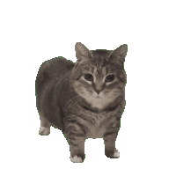
SK NETWORKS AI FAMILY ACADEMY 12 기
파이널 프로젝트
중간 발표
2조 (Bullant)
권성호, 김재현, 박진양, 윤 권, 지상원

Slide 2

목차
01
02
03
프로젝트 개요
주차별 진행 현황
앞으로..
1) 프로젝트 주제
2) 기획
1) 주차별 진행 요약
2) 작업 내용

Slide 3


프로젝트 주제
금융 투자상품 추천 챗봇
자동 매수/매도 프로그램
투자 철학 기반의 포트폴리오 관리 프로그램
시각 요소를 활용해 메시지를 직관적으로 전달하고,
이해도와 설득력을 동시에 높입니다.

Slide 4

프로젝트 개요 - 기획
금융 상품 투자는 너무 많은 배경 지식과 높은 진입 장벽을 요구
그로 인해 초보 투자자들은 쉽게 종목을 선정하지 못하거나
종목을 선정하더라도 손해를 보는 일이 자주 발생
이런 현 상황에 맞춰 초보 투자자를 위한 종목 추천 및
포트폴리오 관리 프로그램을 고안
시각 요소를 활용해 메시지를 직관적으로 전달하고,
이해도와 설득력을 동시에 높입니다.

Slide 5




진행 현황
1주
2주
3주
앞으로..
아이디어 & 기획
데이터 & 아키텍처
개발
결과에 대한 분석
담당 주제 확인 및 테마 선정
테마에 맞는 아이디어 기획
아이디어 세분화
1주차의 기획안을 바탕으로
데이터 수집 및 아키텍처 구성
웹 프로토타입 제작 및 개발진행
로컬 서버 구축 및 Tools 연결
데이터 전처리 및 모델 학습
성과를 측정하고 부족한 점을 점검해, 다음 단계로의 개선을 도모

Slide 6
1주차
아이디어 기획 및 일정 수립
팀원들의 진로, 전공, 흥미를 고려해 금융 투자와 상품 추천을 결합한
금융 투자 상품 추천 챗봇 아이디어 도출
프로젝트 일정 수립을 위한 WBS 작성
WBS 기반 → 요구사항 명세서, 화면설계서 등 주요 산출물 작성
아키텍처 설계 및 웹 프로토타입 제작 → 개발 단계로 진입
개개인의 분야에 맞게 개인의 능력을 최대한으로 끌어낼 수 있는 역할 분담
개개인의 취업 방향에 맞춘 프로젝트 고안
프로젝트 방향성 설정

Slide 7

1주차 - 아이디어
팀원들의 전공과 향후 진로 방향을 고려해
주제 선정과 역할 분담을 진행
‘상품 추천’이라는 주제에 맞춰
주식을 하나의 상품으로 간주하고
금융 투자 상품을 추천하는 방향으로 아이디어를 구상

Slide 8

1주차 - 아이디어
투자를 어려워하는 2030의 초보 투자자들을 대상으로
개개인의 성향에 맞춰 투자할 종목을 추천해주는 챗봇
포트폴리오 통합 관리 및 AI를 통해 예측하는 매수/매도 타이밍 추천

Slide 9
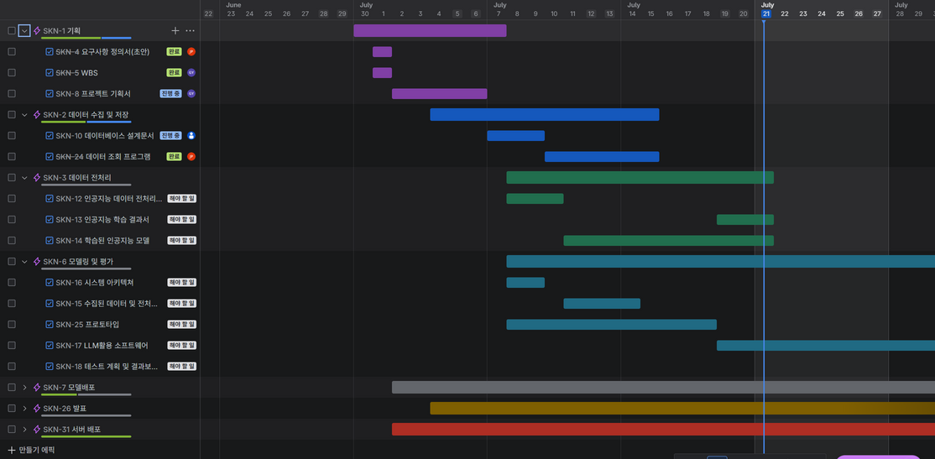
1주차 - WBS
JIRA를 통한 업무 진행상황 추적 및 관리
큰 범위 (에픽) 기간 선정 후
세부 항목 기간 선정 및 담당자 선정
주기적으로 진행 상황 파악

Slide 10
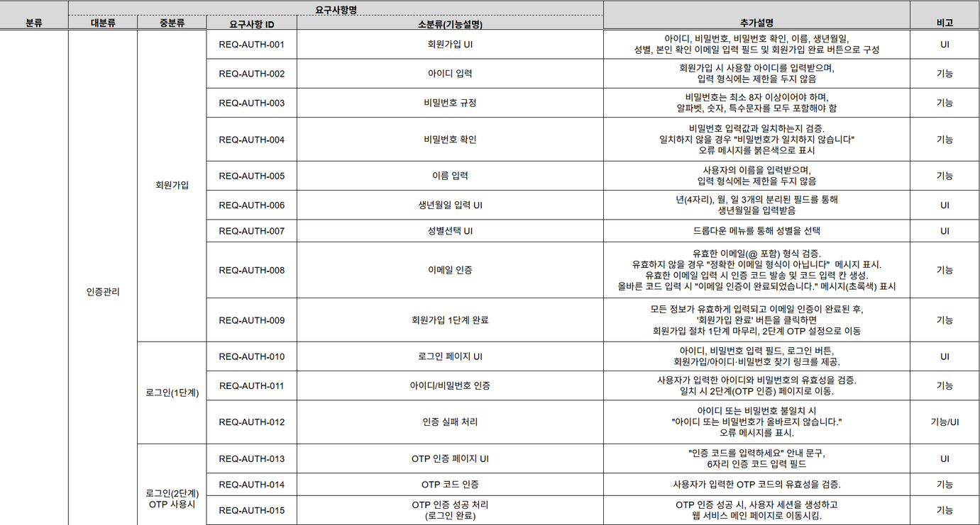
1주차 - 요구사항 명세서
본 프로젝트에서 필요로 하는 기능 목록
대분류 및 중분류 분류 후 기능 구분
기능 별 설명 및 분류

Slide 11
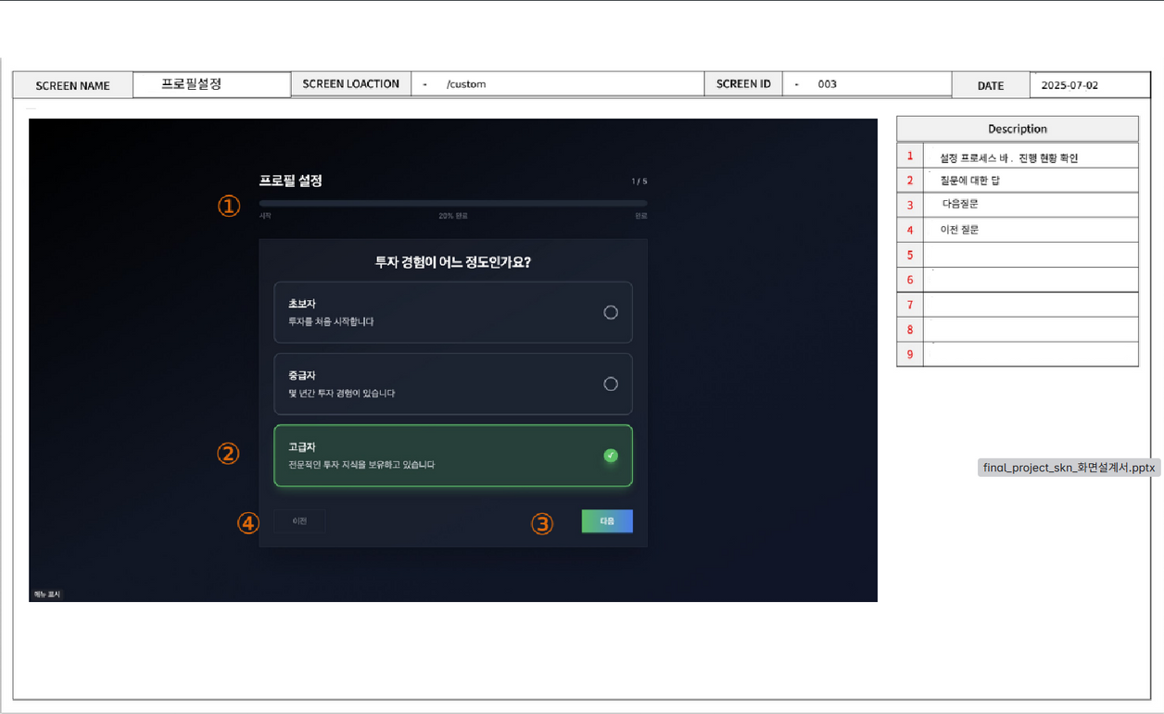
1주차 - 화면 설계서
프론트엔드 프로토타입을 기준으로
화면 설계서 작성
수정 사항 및 변경 사항 파악 후 구현

Slide 12
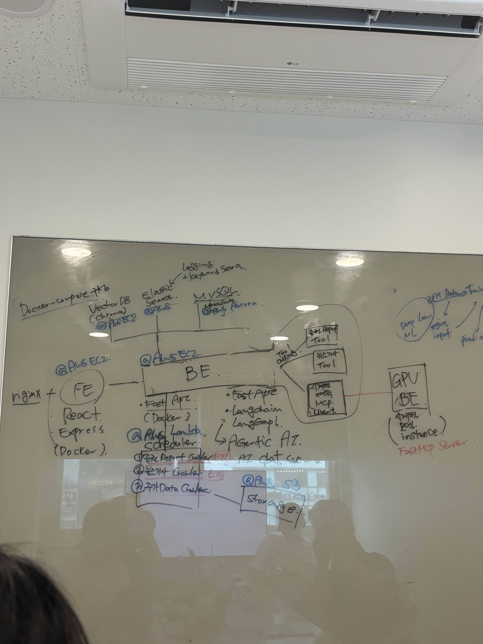
1주차 - 아키텍처
프로젝트, 아키텍처 구조 구상
멘토링을 통해 아키텍처 초안 작성

Slide 13
2주차
본격적인 개발 단계
모델 학습에 필요한 데이터 결정 및 수집
대규모 언어 모델의 추론을 돕는 Tool 모듈의 구현
데이터 수집
데이터 전처리
AI Tool
서버 설계

Slide 14





2주차 - 데이터 수집
News API
Yahoo Finance
최신 금융/경제 뉴스 수집
주요 종목 및 ETF 최신 뉴스 수집
금융 시장 데이터 실시간 확보
글로벌 거시 경제 데이터 수집
FMP Financial Data API
FRED Economic Data
4 DATA Sources

Slide 15


2주차 - 데이터 수집
Yahoo Finance
yfinance 라이브러리
Scheduler → 1분마다 데이터 갱신
뉴스 제목마다 Hash key 매김 → 중복 데이터 제거, 비중복 데이터 수집
FMP (Financial Modeling Prep)
HTTP REST API 요청(GET) → 실시간/과거 주가, 재무 데이터 수집
NewsAPI
HTTP REST API 요청(GET) → 실시간 뉴스 기사 데이터 자동 수집
FRED
HTTP REST API 요청(GET) → 미국 경제지표(금리, CPI) 데이터 수집
수집?
How?

Slide 16
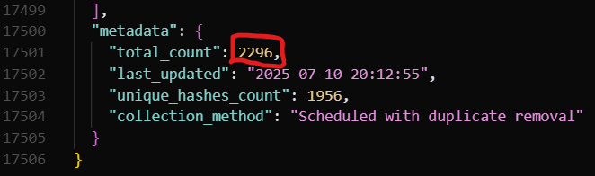
2주차 - 데이터 수집
Yahoo Finance
1분 마다 갱신
갱신 되면서 대략 2000개 ~ 2500개 데이터 수집
나머지 API 호출 방식
채팅 형식 → 요구량 만큼 데이터 수집 (최대치 측정 미완)
How
Many?

Slide 17

2주차 - 데이터 전처리
1. 원시 OHLCV 데이터
↓
2. 기술적 지표 추가 (RSI, MACD, 볼린저밴드 등)
↓
3. 🔴 이상치 처리 (무한값 → NaN)
↓
4. 🔴 결측치 제거 (Forward Fill + Backward Fill)
↓
5. 🔴 정규화 (StandardScaler)
↓
6. 🔴 슬라이딩 윈도우 (30일 시퀀스 생성)
↓
7. 라벨 생성 (매수/보유/매도)
↓
8. PyTorch 텐서 변환

Slide 18
2주차 - AI Tool
AI 시스템 & 하이브리드 서치
1. AI Tools Layer
Income Statement Tool | Balance Sheet Tool | Cashflow Statement Tool | Ratios Tool | Key metrics Tool
Financial Growth Tool | Enterprise Value Tool | Market Data | Macro Economic | News
Sector Analysis | Industry Analysis | Technical Analysis | Market Regime Detector Tool | Kalman Regime Filter Tool
2. Data Processing
Layer
Yahoo Finance 뉴스 크롤링
150개의 Tickers
1분마다 실행 (By scheduler)
Hashkey → 중복 제거
Hybrid Search System
VectorDB
(의미 검색)
OpenSearch
(키워드 검색)

Slide 19
2주차 - 서버 설계
서버 설계 핵심 아키텍처
Application
FastAPI 웹서버 계층(라우터, 생명주기 관리)
Service
인프라스트럭처 서비스 계층 ((DB, Cache, Queue 등)
Template
비즈니스 로직 계층(세션 관리, 권한 검증, 서버 상태 관리)

Slide 20
2주차 - 서버 설계
서버 설계 핵심 아키텍처
ServiceContainer
Core Services
AWS Services
Infra Services
Database
Cache
Lock
Monitor
VectorDB
Search
Storage
External
WebSocket
Queue
Scheduler
Outbox

Slide 21
3주차
서버 연동
로컬 서버 개발환경 구축
개발된 Tools와 서버 간 연동 작업 진행
서버 아키텍처
챗봇, 서버 연결

Slide 22
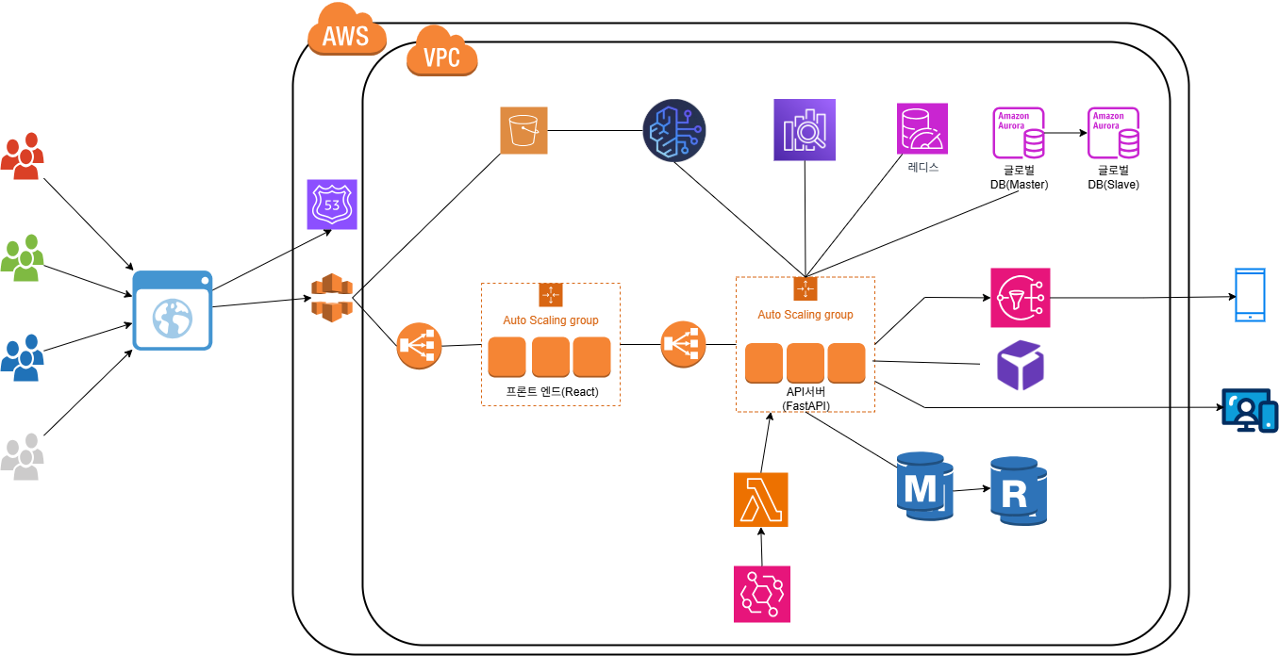
3주차 - 서버 아키텍처

Slide 23
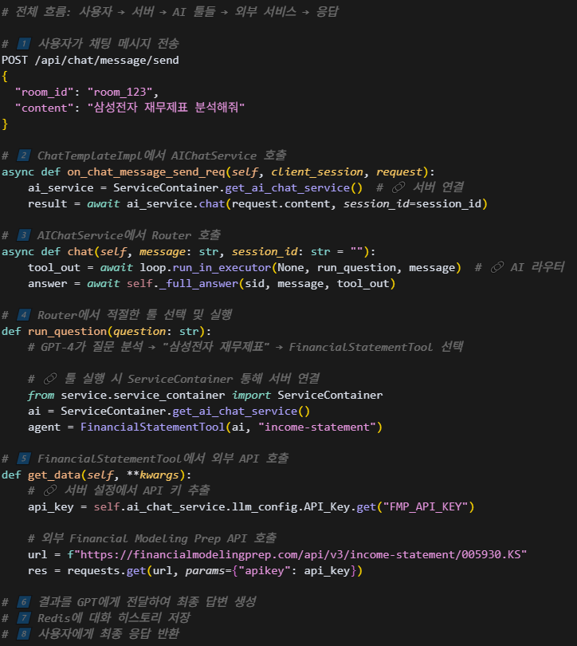
3주차 - 챗봇
사용자 질문
↓
ChatTemplateImpL에서 AIChatService 호출
↓
AIChatService에서 Router 호출
↓
Router에서 적절한 툴 선택 및 실행
↓
결과를 GPT에게 전달하여 최종 답변 생성

Slide 24
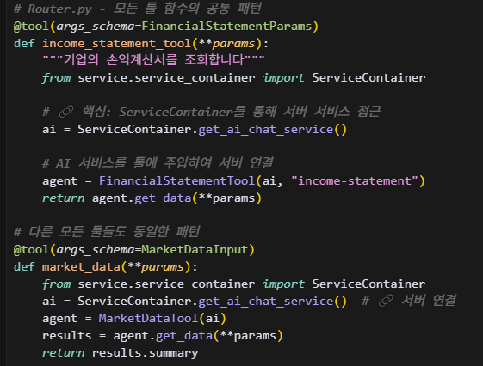
3주차 - 챗봇
모든 Tool 함수에 공통 패턴을 적용하고,
랭그래프로 라우터 파일에 AI 서비스를
주입하여 서버와 연결함.

Slide 25
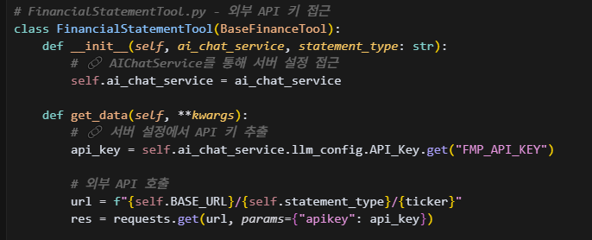
3주차 - 챗봇
각 툴들을 통해 필요한 정보 가져옴
↓
외부 API 호출
↓
데이터 정제 및 output형식 맞춰 보냄

Slide 26
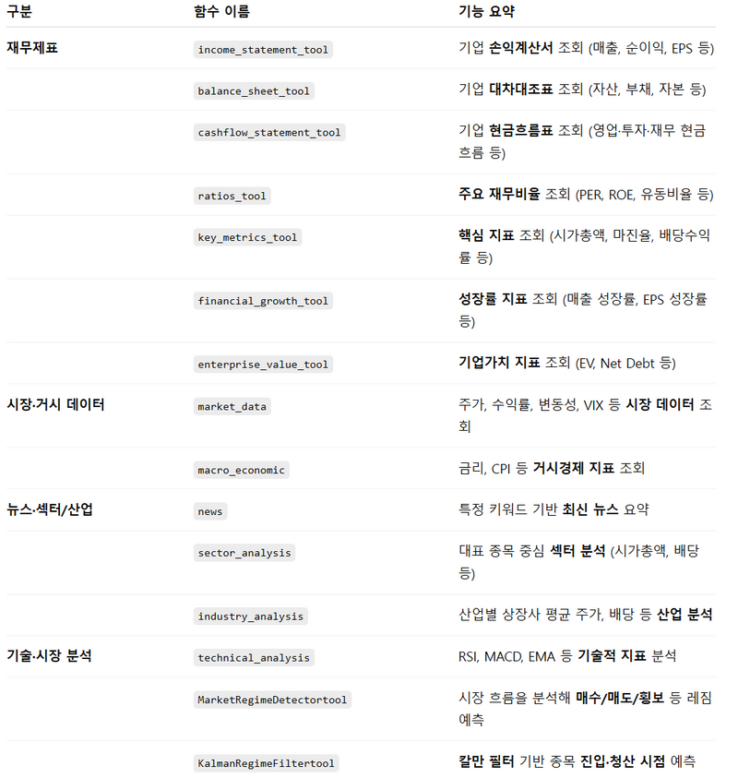
3주차 - 챗봇
15개 전문 도구: 기본 13개 + 고급 2개
실시간 데이터: YFinance, FMP API 통합
수학적 모델: 칼만 필터 등

Slide 27
앞으로..
챗봇 Tools 모듈(베이지안, 블랙-리터만) 추가
매수/매도 시점 추론 모델 추가
포트폴리오 통합 관리 시스템 추가
AWS 비용 절감
부족한 점
앞으로의 방향성

Slide 28
구현

Slide 29
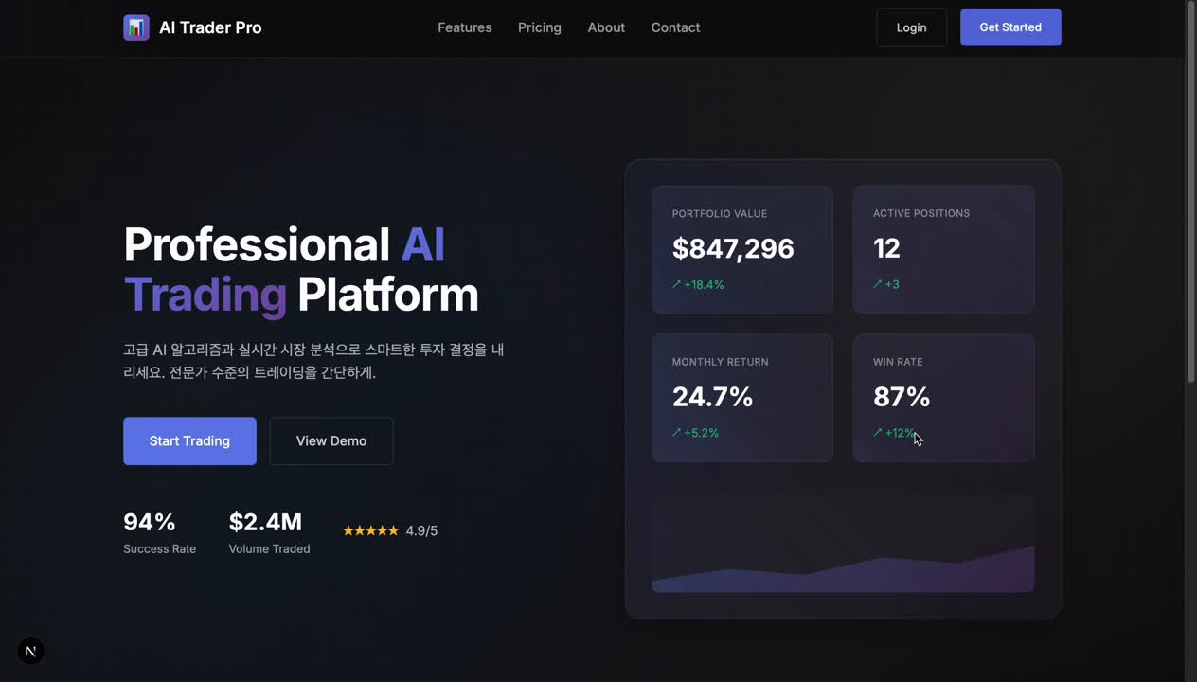

Slide 30
감사합니다
https://github.com/SKNETWORKS-FAMILY-AICAMP/SKN12-FINAL-2TEAM
작성자 : SKN12 FINAL TEAM 2

